Slide 1

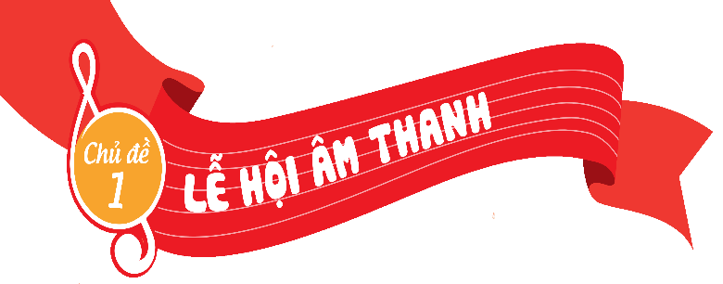


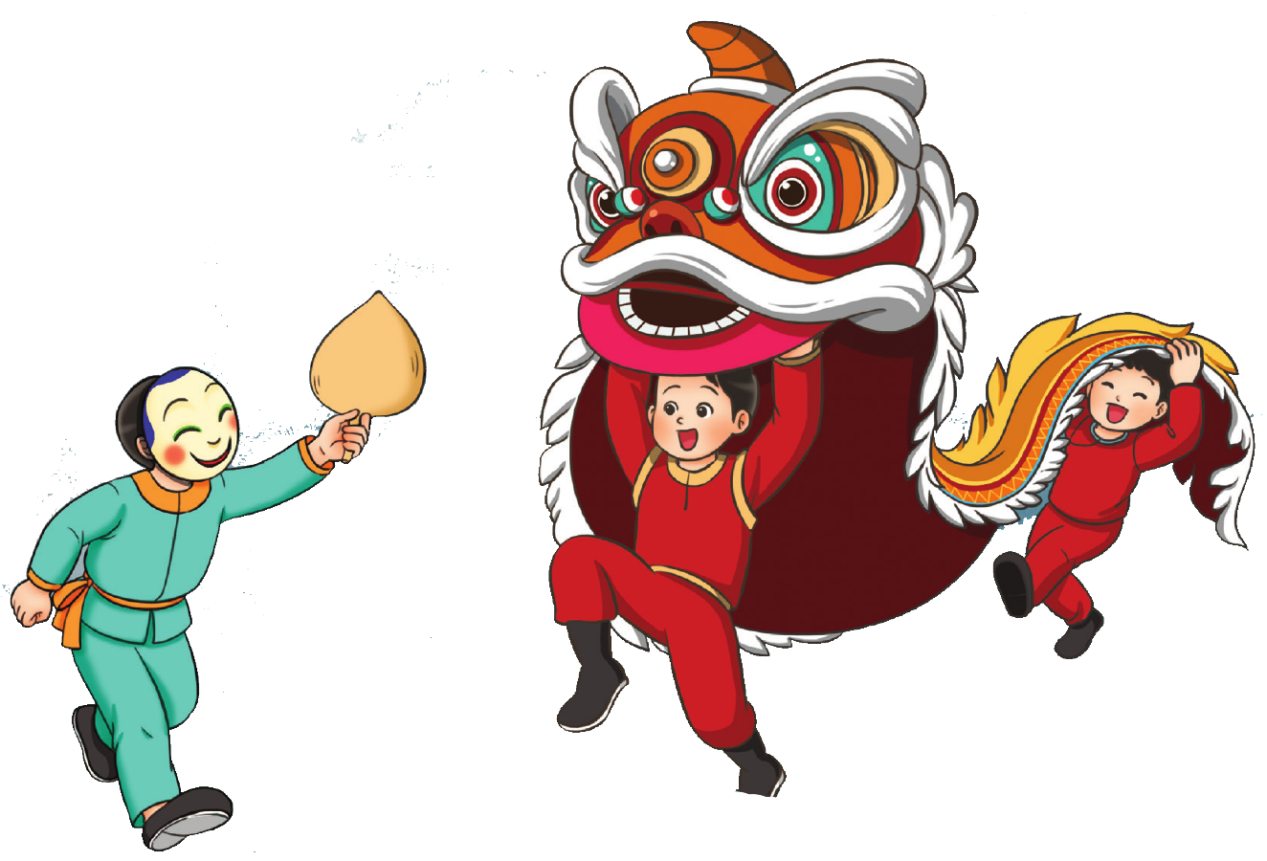


TIẾT 1
HỌC HÁT BÀI: MÚA LÂN
Nhạc và lời: Y Vân- Phùng Sửu

Slide 2
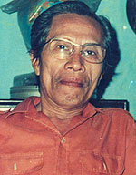

Hoạt động hình thành kiến thức mới
Giới thiệu tác giả, tác phẩm
Y Vân tên thật là Trần Tấn Hậu, sinh năm 1933 tại Hà Nội, các ca khúc của ông như 60 năm cuộc đời, thỏ và rùa...
Bài hát Múa Lân có sắc thái Vui tươi, rộn ràng nói về cảnh Múa Lân của rộn ràng vào ngày rằm tháng tám

Slide 3

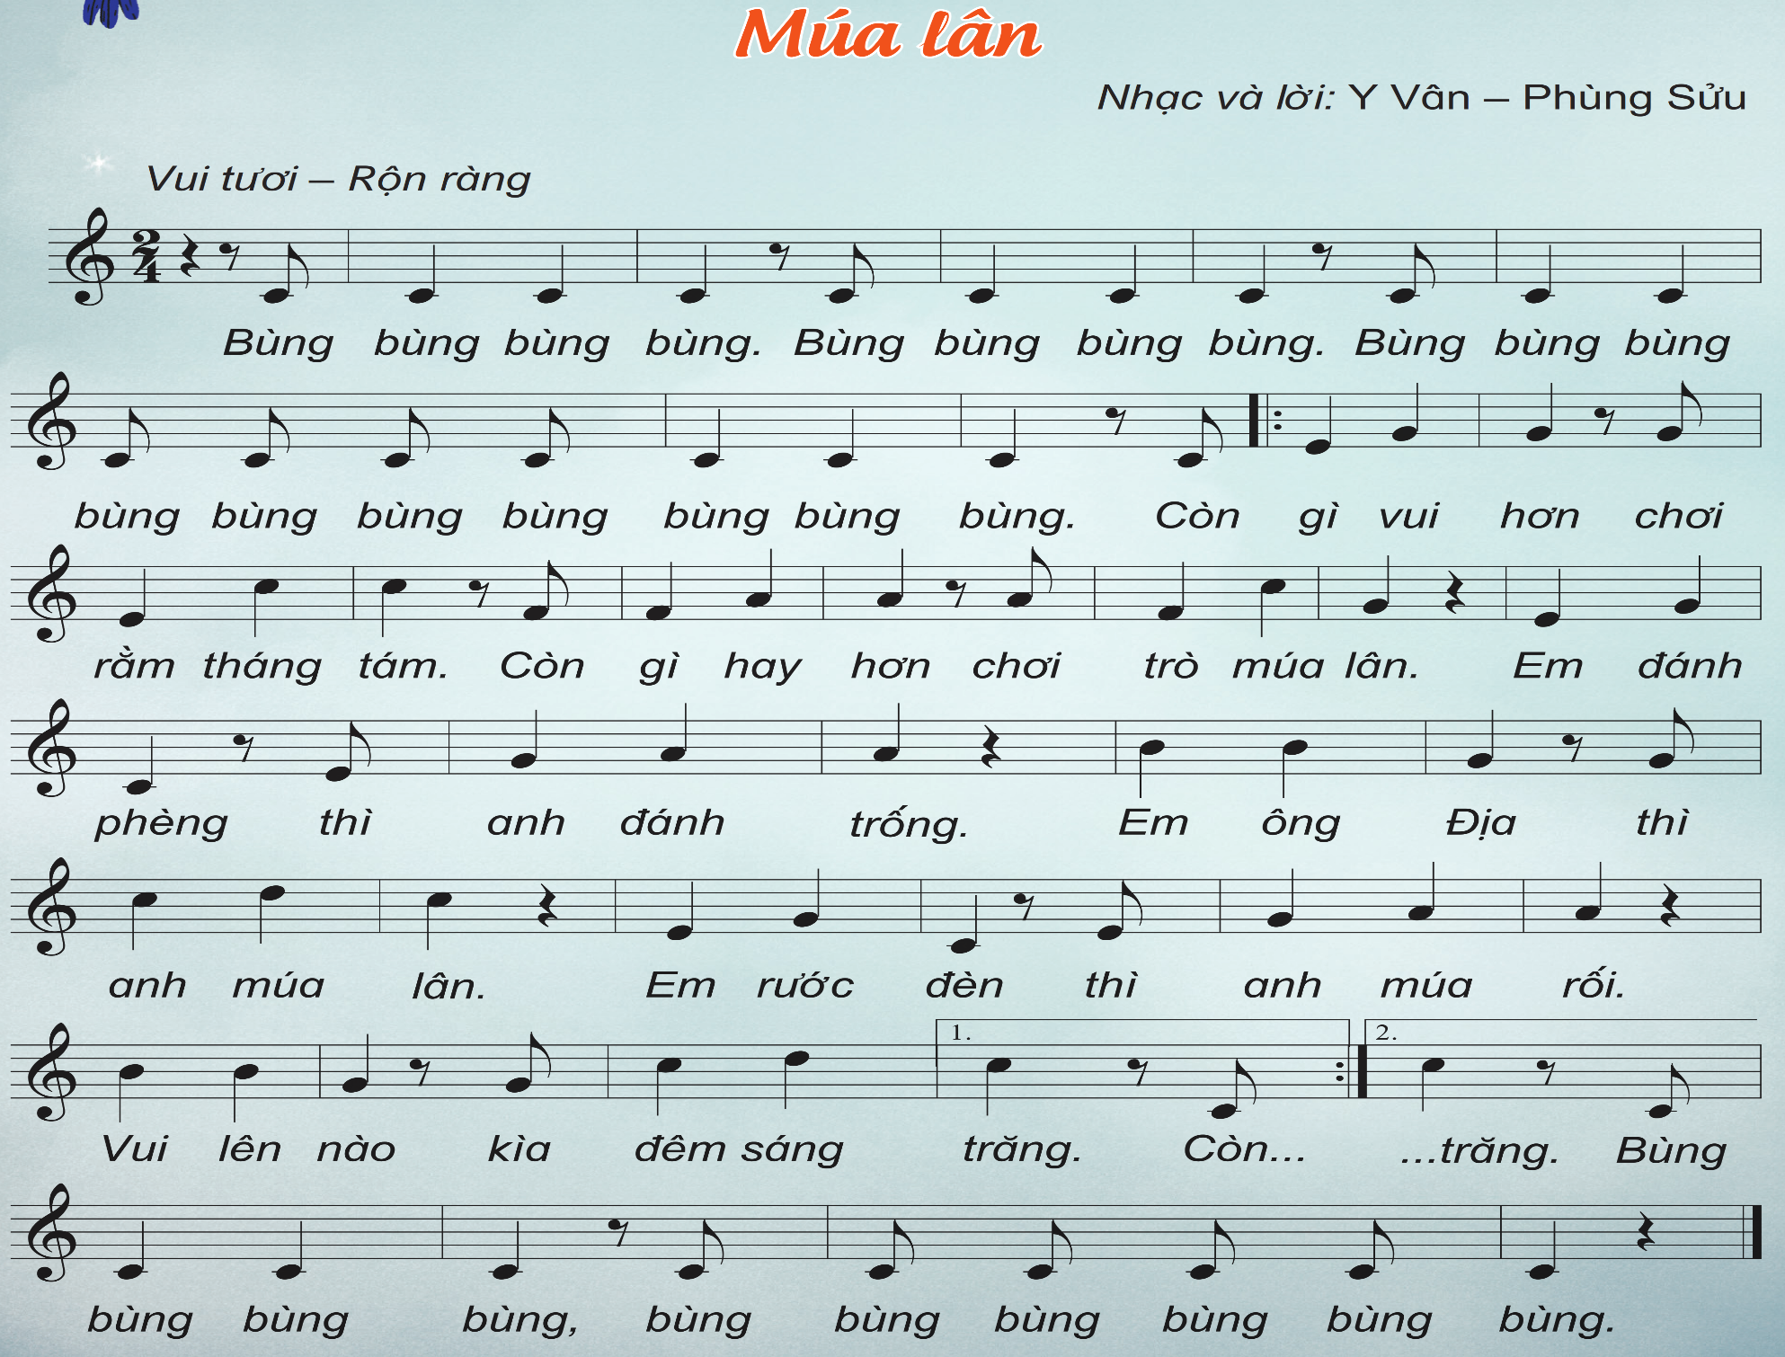

Hát mẫu

Slide 4
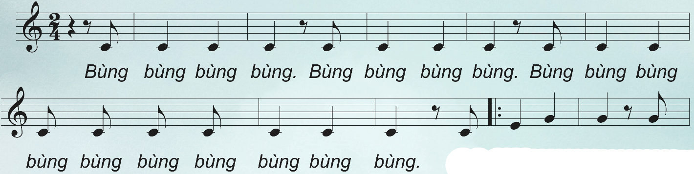
Dạy từng câu
Câu 1

Slide 5
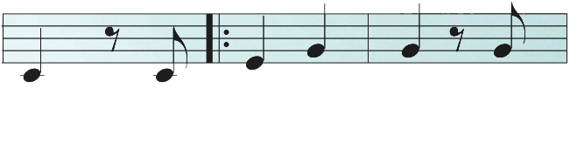
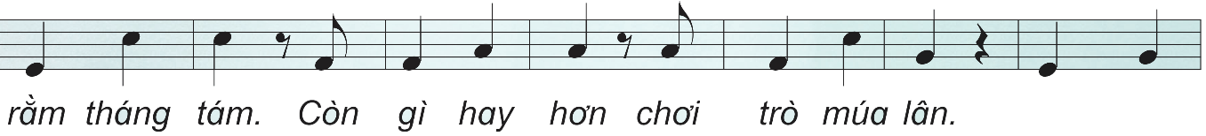
Câu 2
Còn gì vui hơn chơi

Slide 6
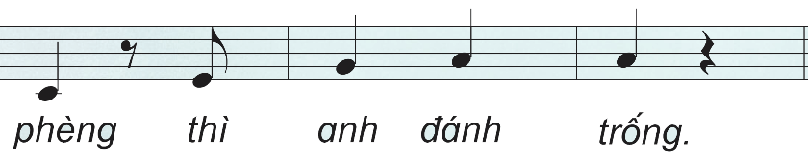
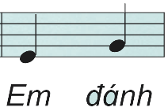
Câu 3

Slide 7
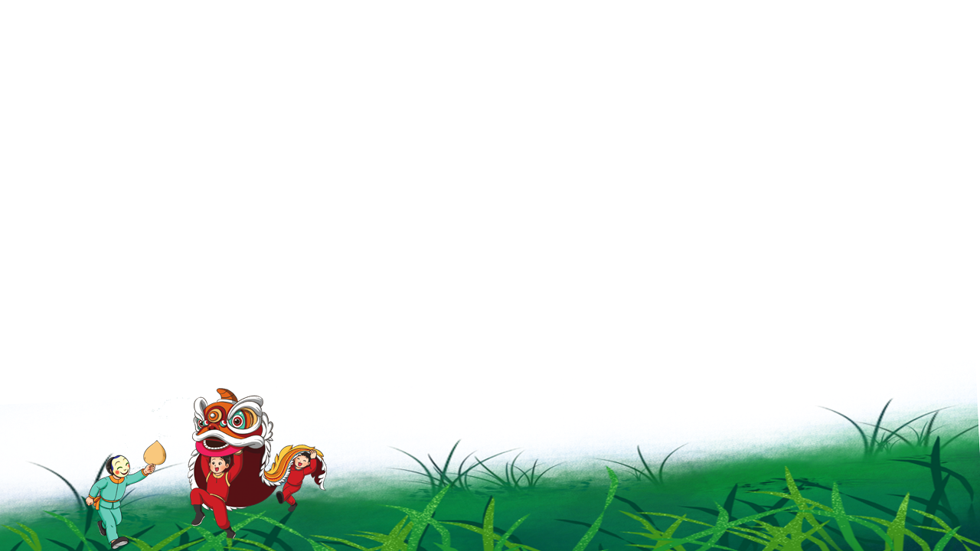
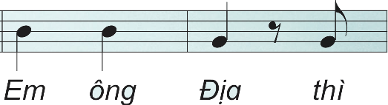
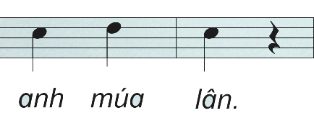
Câu 4

